Slide 1
Личностная компетентность школьника и методы ее оценивания.
Муниципальное общеобразовательное учреждение «Гимназия» г.Бронницы
Подготовила: учитель начальных классов
Саранцева Татьяна Николаевна
23 марта 2015г.

Slide 2
Цель и задачи педагогической деятельности:
Цель: создание условий для формирования и развития ключевых и предметных компетентностей младших школьников средствами современного урока и внеурочной деятельности.
Задачи:
обеспечение ресурсной базы;
использование современных педагогических технологий;
создание системы урочной и внеурочной деятельности;
осуществление мониторинга развития компетентной личности младших школьников .

Slide 3
Критерии при выборе образовательных технологий:
1. Организация групповых видов деятельности.
2. Опора на проблемные ситуации реальной жизни, организация дискуссий, обсуждение и принятие решений.
3. Опора на применение знаний из различных областей при решении проблем.
4. Организация поисковой и исследовательской деятельности.
5. Создание условий для самооценки и взаимооценки.

Slide 4
Компетентность
-это сумма знаний и умений.
Компетенция
-это общая способность.
Компетенция является результатом образования в широком смысле слова.

Slide 5
Компетенция
позволяет решать целый класс задач.
осознана.
совершенствуется по пути интеграции с другими компетенциями.
существует в форме деятельности.

Slide 6
Ключевые слова:
Компетенция
Искать
Думать
Сотруд- ничать
Прини- маться за дело
Адаптиро-ваться

Slide 7
Группы ключевых компетенций:
Ценностно-смысловые
Общекультурные и социальные
Учебно-познавательные
Информационные
Коммуникативные
Личностного самосовершенствования

Slide 8
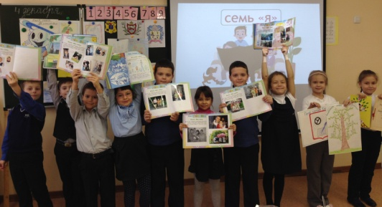
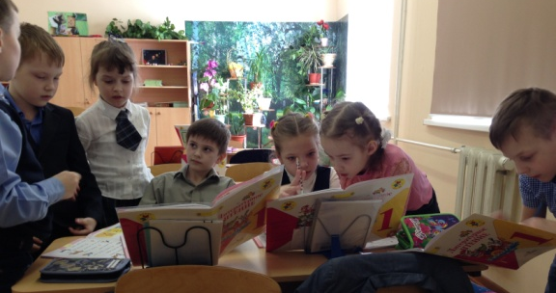
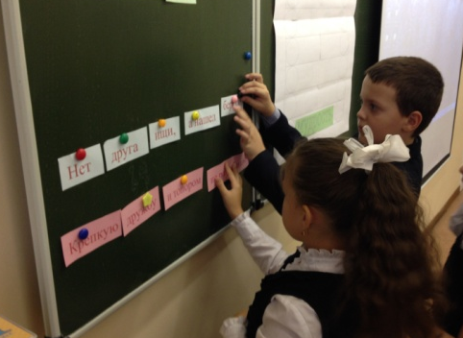
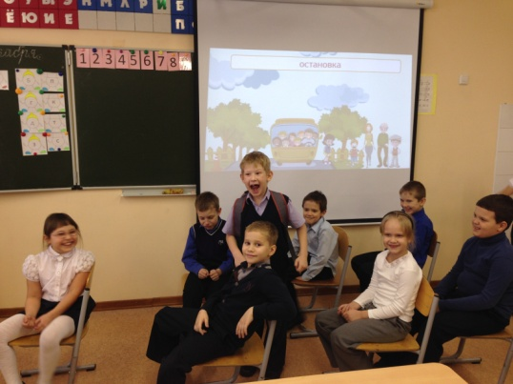
Младший школьник.
Активный
Любопытный
Познавательный
Деятельност- ный

Slide 9
Методы оценки личностной компетентности обучающихся
Структурные компоненты личностной компетенции | 1-4 классы
Индивидуально - психологический | Психодиагностический метод. Психологическая диагностика личностных особенностей и состояний. Методики «Несуществующее животное», «Лесенка»
Мотвационно - ценностный | Психодиагностический метод. Методики Т. Нежновой, Н. Лускановой.
Деятельностный | Метод экспертных оценок. Анализ успеваемости.
Коммуникативный | Наблюдение за поведением детей. Метод экспертных оценок. Психодиагностический метод.

Slide 10
Учитель
Ученик
Родитель
Расширить круг общения детей с миром взрослых
Значимость образования в жизни
Овладевать знаниями

Slide 11
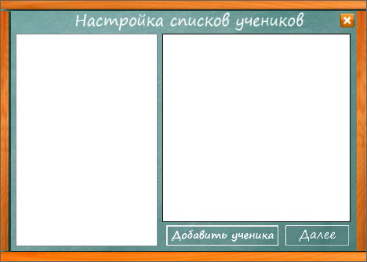
Проверка техники чтения

Slide 12
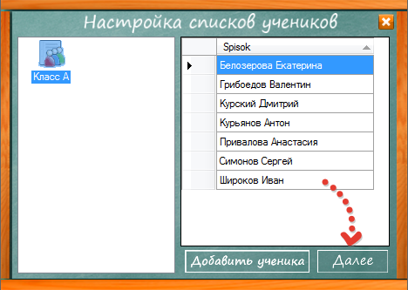
Проверка техники чтения

Slide 15
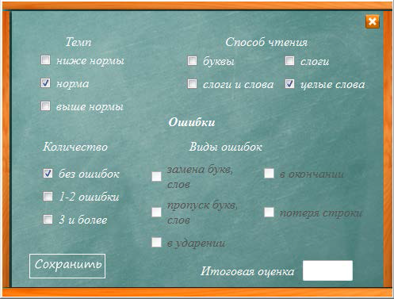

Slide 16
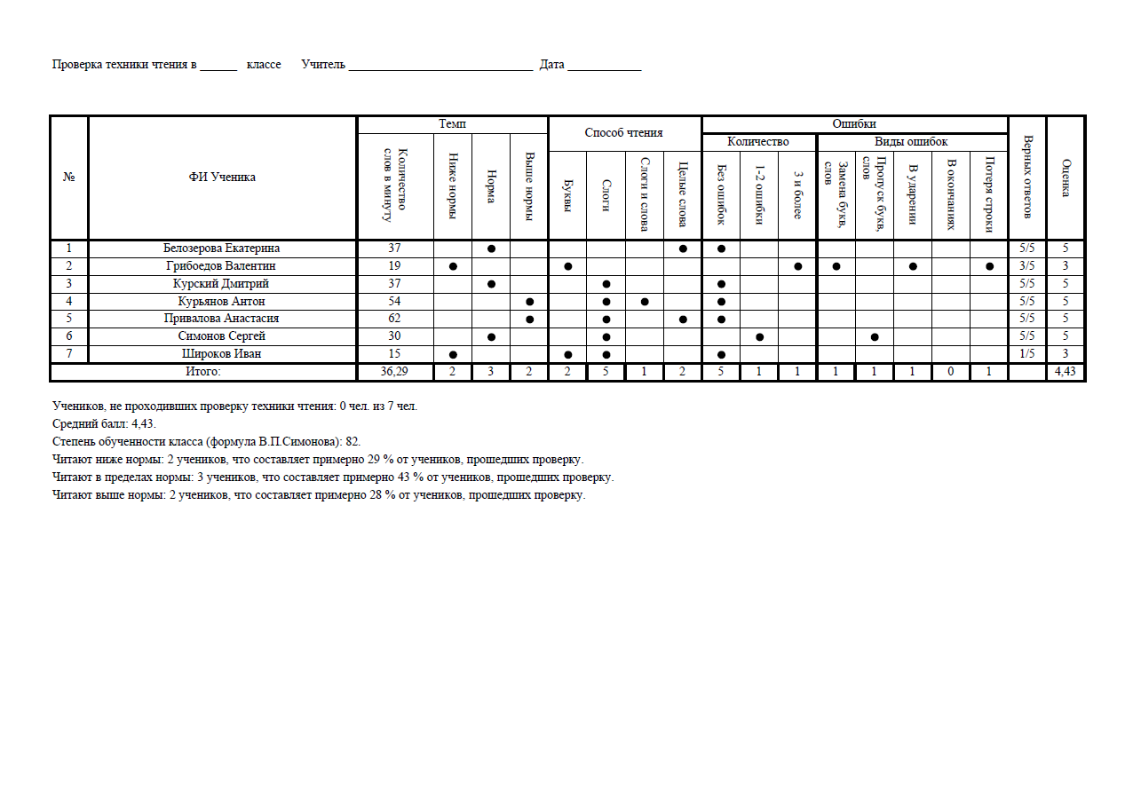

Slide 17
Благодарю за внимание!

